Slide 1
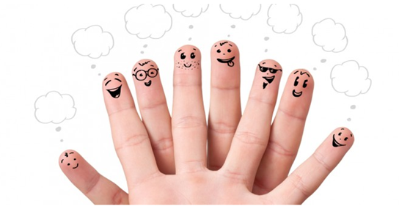
Игры для развития мелкой моторики рук с использованием нестандартного оборудования
«Источники творческих способностей и дарования детей – на кончиках их пальцев. Чем больше мастерства в детской руке, тем умнее ребёнок». В.А. Сухомлинский.​
учитель-логопед
О.Я. Агафонова
МБДОУ ДС № 153

Slide 2
Мелкая (тонкая) моторика рук — это способность выполнять точные скоординированные действия пальцами и кистями
Движения руки тесно связаны с речью.
Функции рук и речь развиваются параллельно.
Совершенствование мелкой моторики – это совершенствование речи.

Slide 3
Цель и задачи
Цель: развитие координации движений мелкой моторики рук через нетрадиционное использование различных предметов.
Задачи:
1. Формировать познавательную активность и творческое воображение детей.
2.Развивать зрительное , слуховое восприятие.
3.Развивать тактильную чувствительность рук детей.
4.Развивать психические процессы: внимание, память, мышление, воображение.
5.Развивать речемыслительную деятельность.
6.Развивать просодическую сторону речи: темп, ритм. силу голоса, выразительность речи.
7.Закреплять проговаривание стихов одновременно с движением пальцев рук.

Slide 4
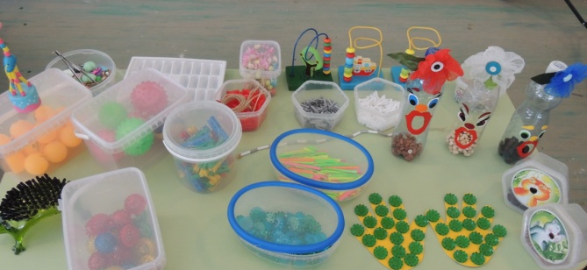
Игры
Для формирования двигательных навыков пальцев и кистей рук применяются упражнения с нетрадиционным использованием различных предметов:
массажных мячиков;
платочков;
ковриков;
крупных бигуди;
прищепок;
счётных палочек;
решеток;
зубных щёток;
бус;
резинок для волос;
щеток;
шестигранных карандашей;
пуговиц;
круп;
ракушек;
клубочков;
крышек;
фольги.
Использование стихов в играх с предметами позволяют достичь наибольшего обучающего эффекта: стихи привлекают внимание детей и легко запоминаются.

Slide 5
Бабочка
Ребята поглаживают бабочку пальцами затем, пальчиками выполняют «шаги».

Slide 8
Развивающий дидактический коврик
Развивающий коврик — яркое, красочное панно , которое включает в себя элементы различные по текстуре, размеру, наполнению, дети трогают, перемещают, прикрепляют, отстёгивают, цепляют, вкладывать.

Slide 9
Бизиборд
Это многофункциональная дидактическая доска, которая включает в себя различные вариации игр.

Slide 10
Развиваем мелкую моторику
Мелкая (тонкая) моторика рук — это способность выполнять точные скоординированные действия пальцами и кистями. Навыки мелкой моторики необходимы не только в быту, они оказывают большое влияние на процесс обучения ребенка. Именно поэтому при диагностике готовности к школе большое внимание обращают на то, как развита мелкая моторика дошкольников.

Slide 14
Упражнение с решеткой для раковины.
Решетка состоит из множества клеточек. Ребенок ходит указательным и средним пальцами, как ножками, по этим клеткам, стараясь делать шаги. "Ходить" можно поочередно то одной, то другой рукой, а можно – и двумя одновременно, говоря:
В зоопарке мы бродили К каждой клетке подходили И смотрели всех подряд: Медвежат, волчат, бобрят".

Slide 15
Игры с бельевыми прищепками
Во время игры с бельевыми прищепками, можно загадывать детям загадки.
1.На спинке иголки, длинные, колкие,
А свернется в клубок - ни головы, ни ног.
Колкую, зелёную срубили топором,
Красивую, зелёную принесли к нам в дом
Это елочка, но она плачет. Она потеряла свои колкие иголочки. Не плачь, не плачь, елочка, мы тебе поможем.
(На зеленые картонные треугольники и на ёжики дети выбирают прищепки и возвращают елке и ежику иголки)
Ой, у елки иголки колки!
Ой, у ёжика тоже колки иголки!

Slide 17
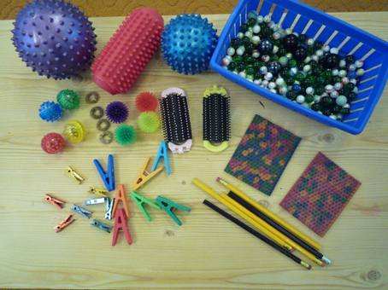
Развиваем пальчики – развиваем речь!
Игры с нестандартным оборудованием повышают работоспособность головного мозга, дают детям мощный толчок к познавательной и творческой активности, способствуют хорошему эмоциональному настрою. Стимулируют умственную деятельность, развивают внимание, память, мышление. Кисти рук становятся более подвижными и гибкими.

